Slide 1
Знаменитых композиторов сгубил черный рок
Выполнили ученицы
10 класса:
Митрофанова Ю.
Самсонова К.

Slide 2
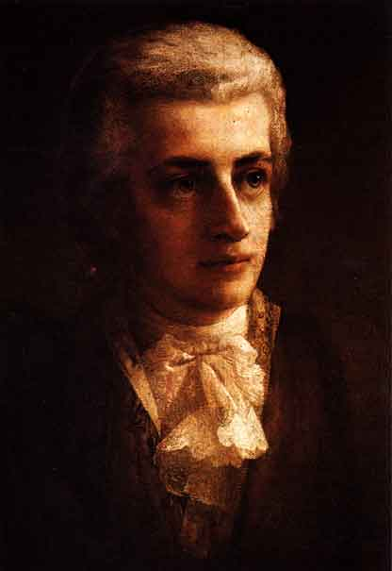
В процессе работы над "Реквиемом" здоровье Моцарта стало стремительно ухудшаться. Заказ он получил в июле 1791 года, а 5 декабря того же года композитор скончался. Как мы знаем, его смерть стала предметом многочисленных слухов и предположений. Так или иначе, при жизни Моцарт не успел завершить работу над "Реквиемом", а впервые эта вещь прозвучала на его похоронах…
Это произведение было девятым…

Slide 3
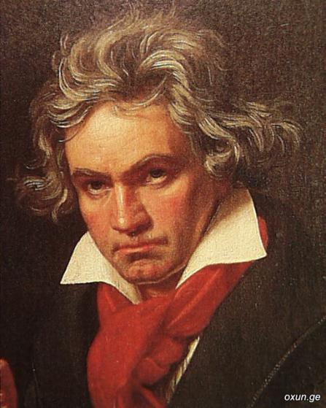
Роковая "похоронная" симфония, оказывается, существовала и в творчестве других композиторов. Например, для Бетховена последней стала его Девятая симфония, написанная в 1823 году. Десятую он дописать уже не успел…

Slide 4
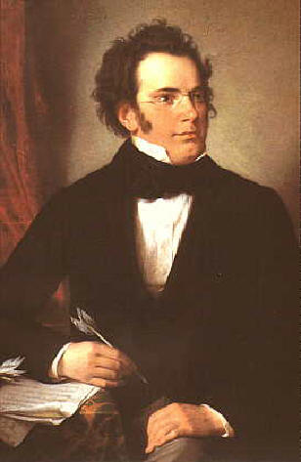
Для Шуберта предсмертной стала Большая симфония, которая также оказалась для него девятой по счету.

Slide 5
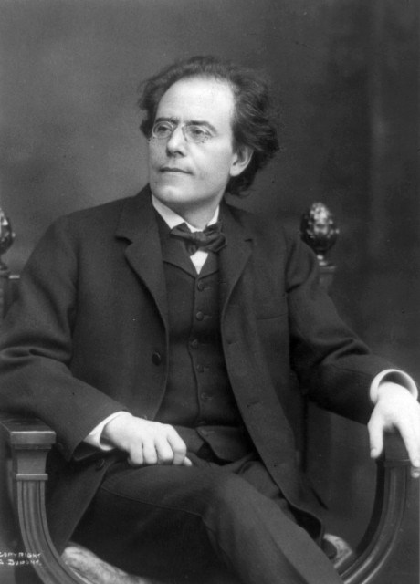
Не смог преодолеть рубеж Девятой симфонии и Густав Малер. Правда, он закончил свою Девятую, по роковому стечению обстоятельств, в 1909 году. Однако Десятая симфония так и осталась незавершенной — в 1911-м Малер скончался.

Slide 6
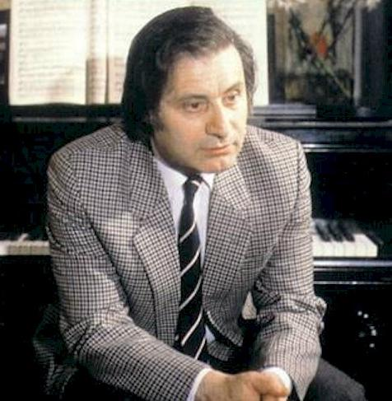
В 1998 году умер знаменитый Альфред Шнитке. За несколько месяцев до его кончины в Москве, в Большом зале консерватории, прозвучала его Девятая симфония.

Slide 7
Кстати, все вышеуказанные композиторы также были и авторами реквиемов. Совпадение?

